Slide 1
Что такое счастье?
Когда ты научишься ценить то, что
ты имеешь – только тогда ты
ощутишь настоящее счастье.

Slide 2
Счастье для каждого человека свое
Для меня счастье заключается в здравии моих близких людей. Счастье, когда ты переступаешь свои страхи, когда видишь над собой голубое широкое мирное небо, когда то что у тебя долго не получалось, наконец-то получается ,когда ты приезжаешь к бабушке и ешь еду, приготовленную ею, когда ранней весной идешь в лес и впервые после долгой зимы вдыхаешь вкусный умопомрачающий аромат зелени и первоцветов, счастье это когда ты вот вот сдашься, но в итоге остаешься стойким и доходишь до финиша.

Slide 3
О том что является счастьем
Я обожаю открывать все новое для себя.
Только в движении, постоянном стремлении вперед можно обрести что то.
Для меня счастье-это путешествие
Путешествие не в самом изощренном его понятии, это может быть даже самый обыкновенный поход, но он меняет тебя.
Когда приезжаешь домой, ты обнаруживаешь изменения в себе, ты поменялся, ты приобретаешь какие то знания, представления о мире меняются.
И в конце концов ты понимаешь, как велик наш мир. И он не крутится вокруг тебя.

Slide 4
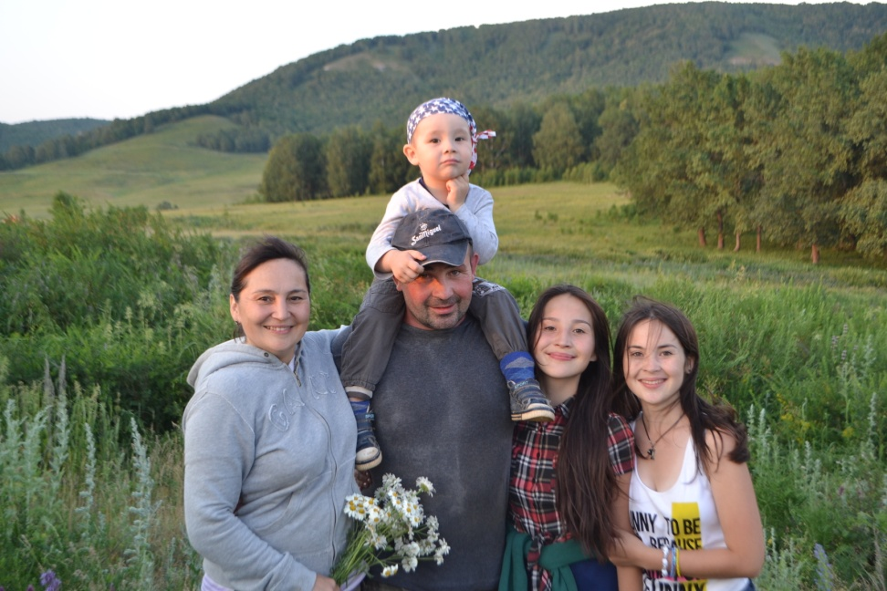
Счастье=семья
Все же что бы я ни делала, каких бы счастий от мира не получала бы, самое главное счастье -это здоровье и благополучие семьи, близких людей.
Согласитесь какое может быть счастье, когда твои близкие несчастливы?

Slide 5
Спасибо за внимание!

